Slide 1

Firebase Cloud Messaging
Pemrograman Aplikasi Bergerak II

Slide 2
Tujuan Pembelajaran
Menerapkan Firebase Cloud Messaging

Slide 3
Pendahuluan
Firebase Cloud Messaging (FCM) adalah layanan dari Google Firebase yang memungkinkan pengguna untuk mengirimkan notifikasi dan pesan data secara gratis ke perangkat Android, iOS, dan web. FCM banyak digunakan dalam pengembangan aplikasi mobile untuk memberikan pembaruan real-time kepada pengguna, seperti pesan baru, pengingat, atau informasi penting lainnya.

Slide 4
Fungsi Utama FCM
Mengirim Notifikasi: Bisa langsung ditampilkan ke pengguna seperti pop-up atau push notification.
Pesan Data (Data Messages): Dikirim secara diam-diam untuk ditangani oleh aplikasi di background atau foreground, sangat berguna untuk sinkronisasi data atau update konten.
Pengiriman ke Berbagai Target:
Perangkat individual menggunakan token FCM.
Kelompok perangkat (misalnya, pengguna dalam satu grup chat).
Topik tertentu, seperti "berita", "promo", atau "update".

Slide 5
Alur Kerja FCM
Client (Aplikasi Mobile/Web) Mendaftar ke FCM
Saat aplikasi dijalankan pertama kali, Firebase SDK akan mendaftarkan aplikasi ke FCM.
FCM memberikan token perangkat unik (device token) yang digunakan untuk mengidentifikasi perangkat tersebut.
Token ini dikirim ke backend server agar server tahu ke mana pesan harus dikirim.

Slide 6
Alur Kerja FCM
Server Mengirim Pesan
Server backend (Node.js, Java, Python, Go) menggunakan Firebase Admin SDK atau HTTP v1 API untuk mengirim pesan ke FCM.
Target bisa berupa:
Token perangkat individu
Topik (misalnya: /topics/news)
Grup perangkat

Slide 7
Alur Kerja FCM
FCM Memproses dan Mengirim Pesan
FCM menerima permintaan dari server Anda.
FCM kemudian menganalisis target dan mengirimkan pesan ke perangkat yang dituju.
Pesan dikirim melalui Google Play Services (untuk Android) atau Apple Push Notification Service (APNs) untuk iOS.

Slide 8
Alur Kerja FCM
Client Menerima Pesan
Jika aplikasi sedang aktif (foreground), pesan bisa ditampilkan langsung atau diproses.
Jika aplikasi di background atau tertutup:
Notification Message → ditampilkan otomatis oleh sistem sebagai push notification.
Data Message → hanya diproses jika aplikasi sedang aktif; jika tidak, tergantung pengaturan handling background.

Slide 9
Praktik
Ambil private key pada Firebase Admin SDK
Buat REST API menggunakan server Node.js dengan framework Express.js
Deploy server ke Vercel agar REST API dapat diakses secara online.
Modifikasi proyek Flutter yang bernama fasum dengan memanfaatkan pustaka firebase_messaging, flutter_local_notifications, http agar dapat mengirimkan dan menampilkan notifikasi

Slide 10
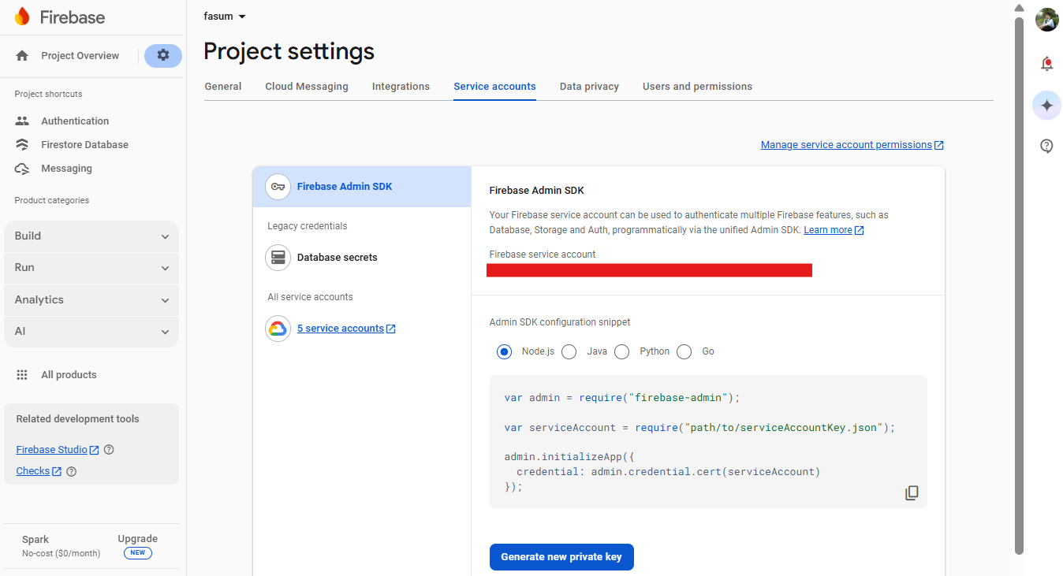
Ambil Private Key pada Firebase Admin
Ubah nama file: serviceAccountKey.json

Slide 11
Proyek Node.js : fasum-cloud
Buat folder proyek bernama: fasum-cloud
Lakukan perintah npm init pada direktori proyek
Kemudian isi informasi terkait detail proyek
Selanjutnya lakukan instalasi paket berikut:
npm install express
npm install firebase-admin
npm install body-parser
npm install cors
npm install dotenv
npm install nodemon

Slide 12
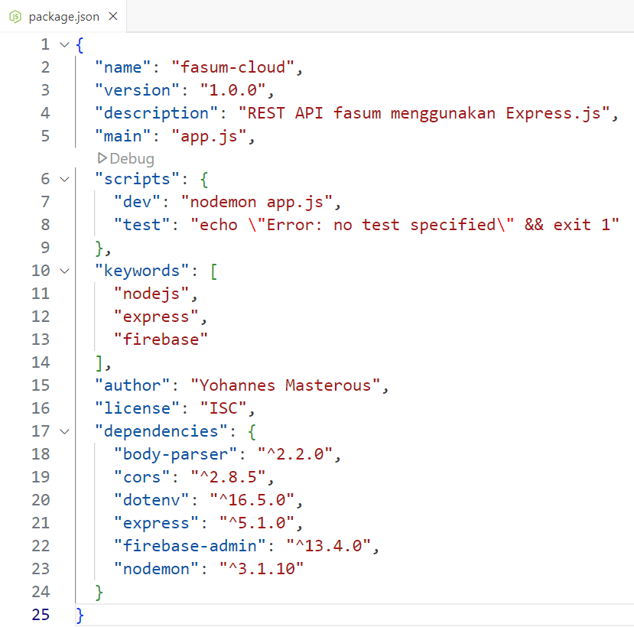
Proyek Node.js : fasum-cloud
Pastikan isian sesuai dengan package.json berikut ini.
Tambahkan scripts: “dev”: “nodemon app.js”

Slide 13
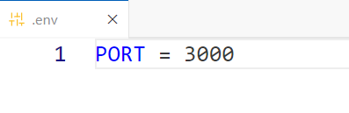
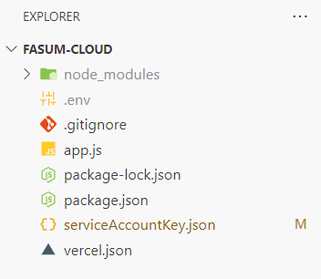
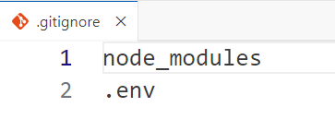
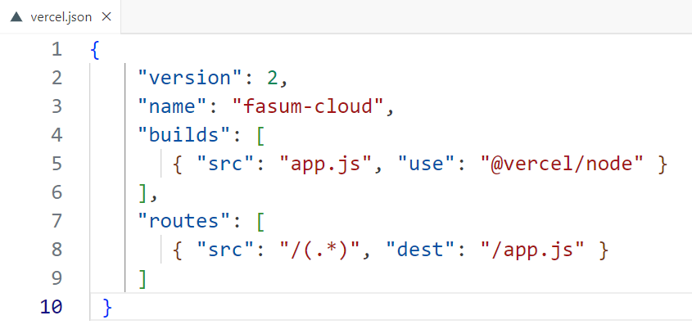
Proyek Node.js : fasum-cloud
Lengkapi kode sesuai struktur berikut:
Ini file .json yang berisi private key

Slide 14
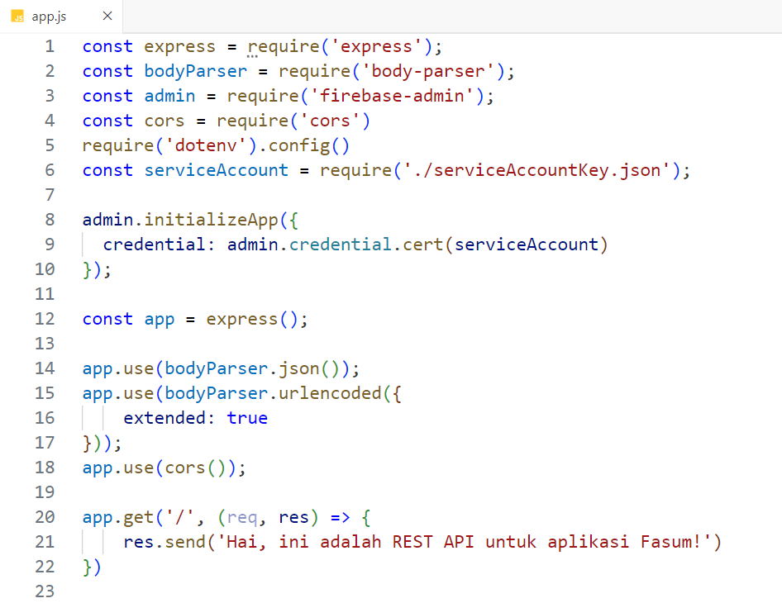
Proyek Node.js : fasum-cloud

Slide 15
Proyek Node.js : fasum-cloud
REST API untuk Firebase Cloud Messaging (FCM)
/send-to-device
/send-to-multiple
/send-to-topic

Slide 16
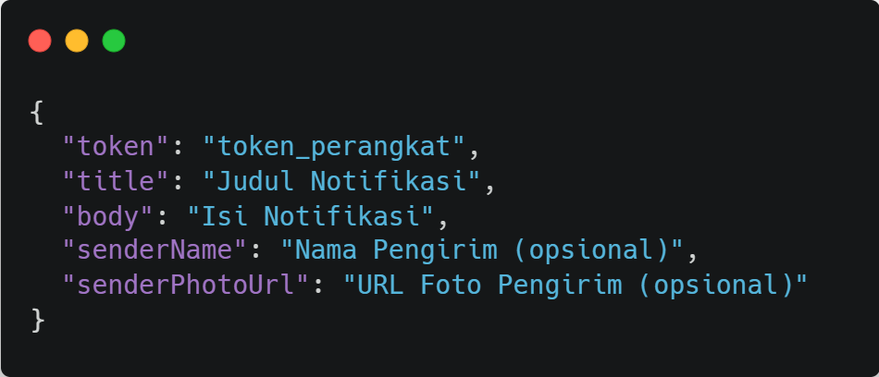
Proyek Node.js : fasum-cloud
Endpoint : /send-to-device
Tujuan : Mengirim notifikasi ke satu perangkat menggunakan token FCM.
Metode : POST
Request JSON Format:

Slide 17
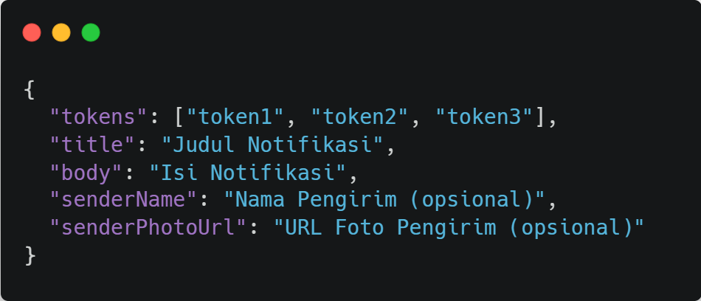
Proyek Node.js : fasum-cloud
Endpoint : /send-to-multiple
Tujuan : Mengirim notifikasi ke banyak perangkat sekaligus (multicast).
Metode : POST
Request JSON Format:

Slide 18
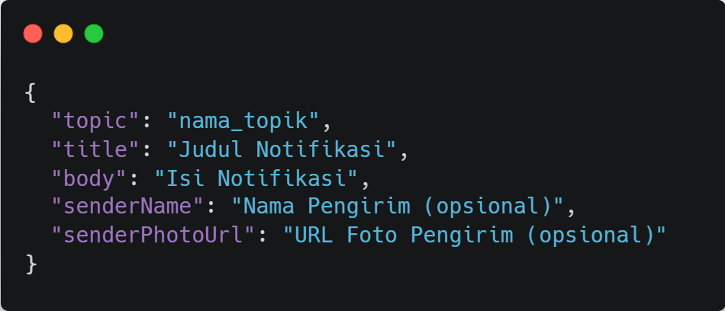
Proyek Node.js : fasum-cloud
Endpoint : /send-to-topic
Tujuan : Mengirim notifikasi ke semua perangkat yang subscribe ke suatu topik.
Metode : POST
Request JSON Format:

Slide 19
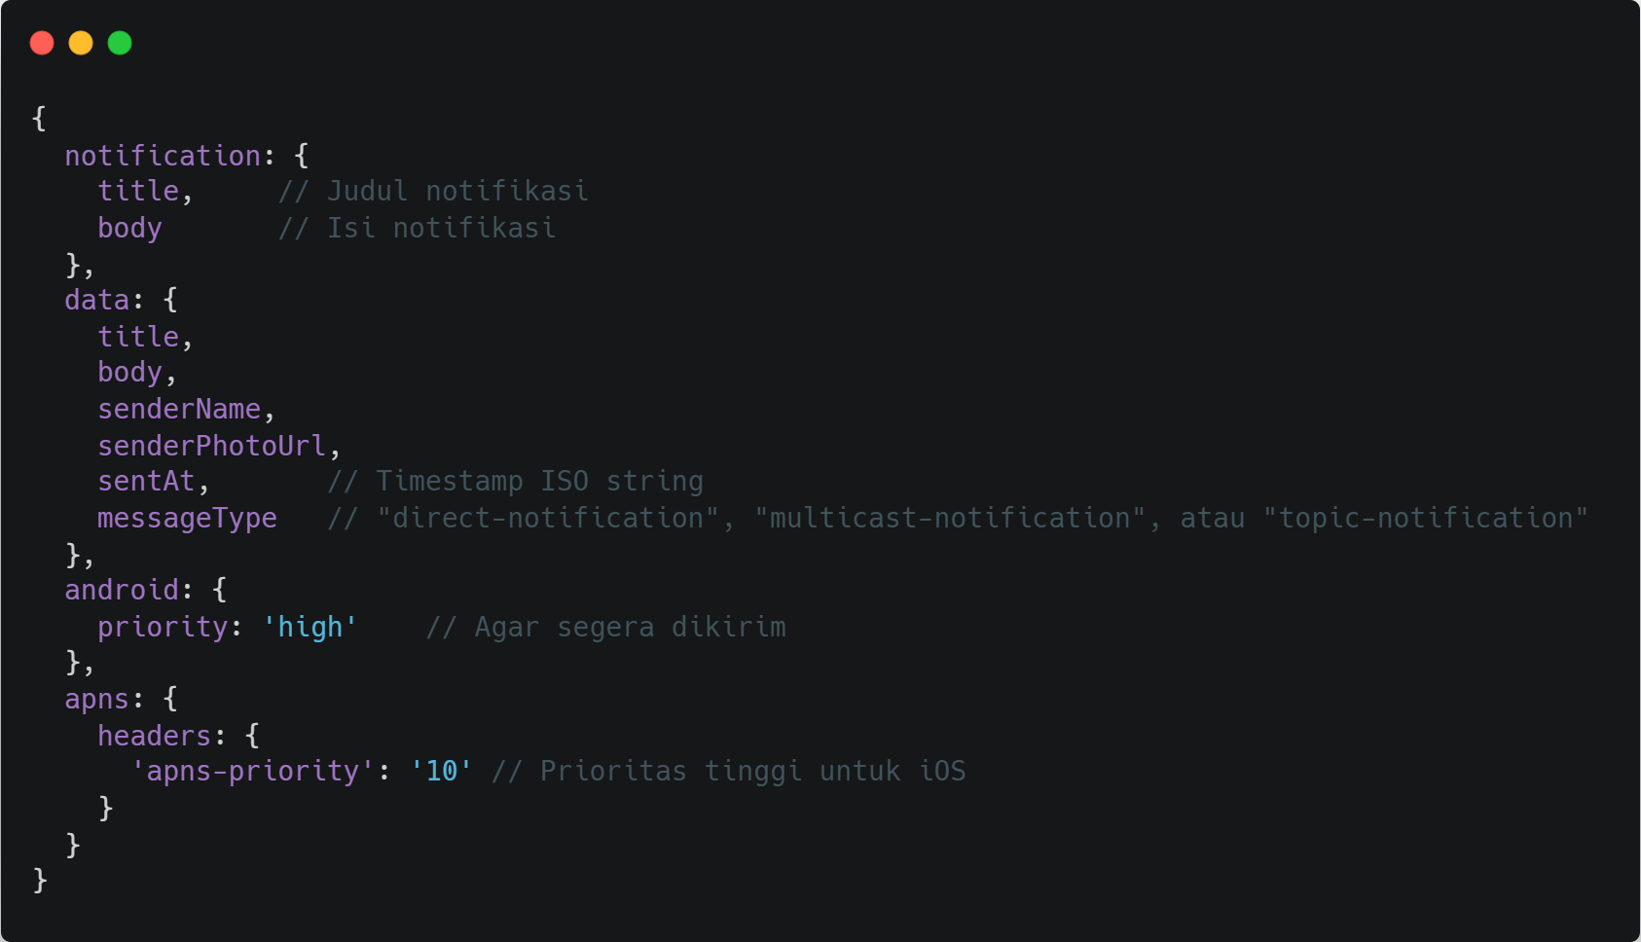
Proyek Node.js : fasum-cloud
Struktur Umum Pesan FCM

Slide 20
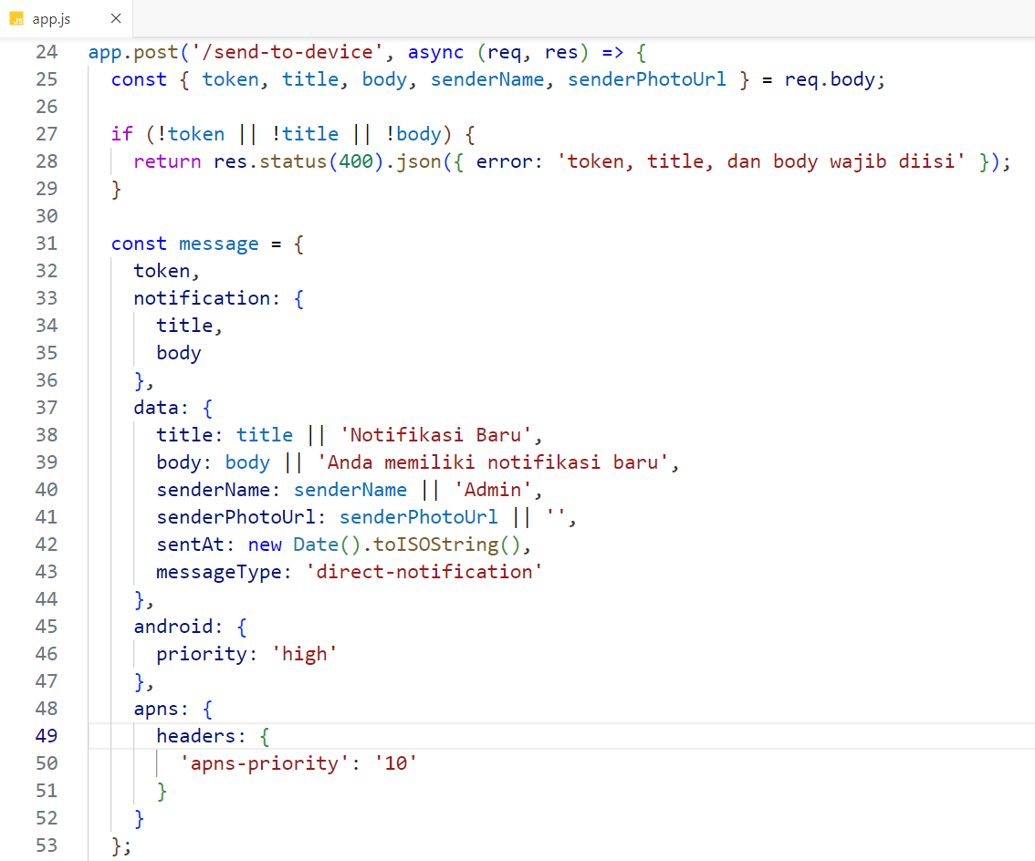
Proyek Node.js : fasum-cloud

Slide 21
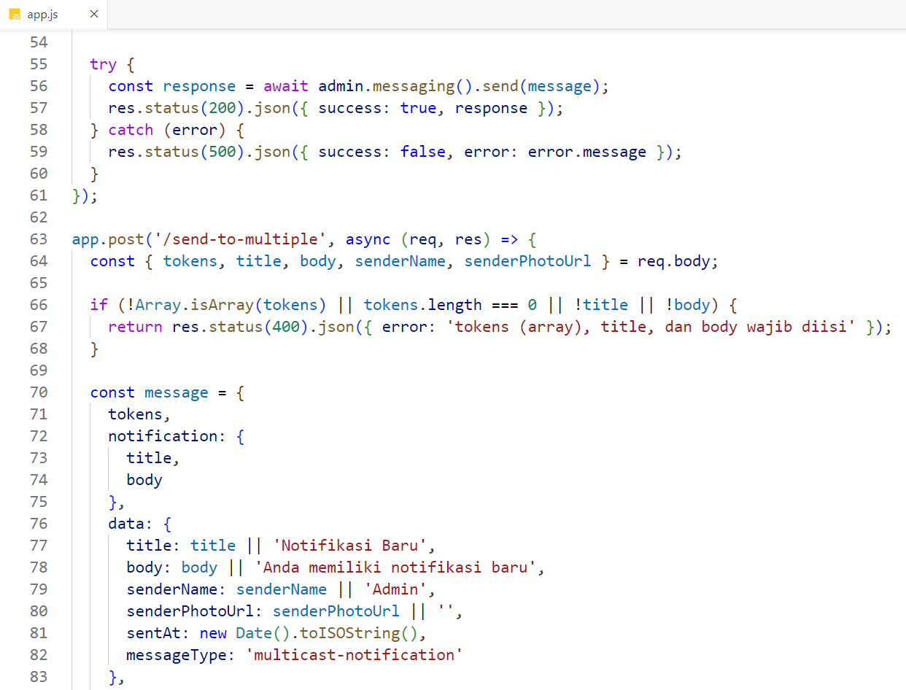
Proyek Node.js : fasum-cloud

Slide 22
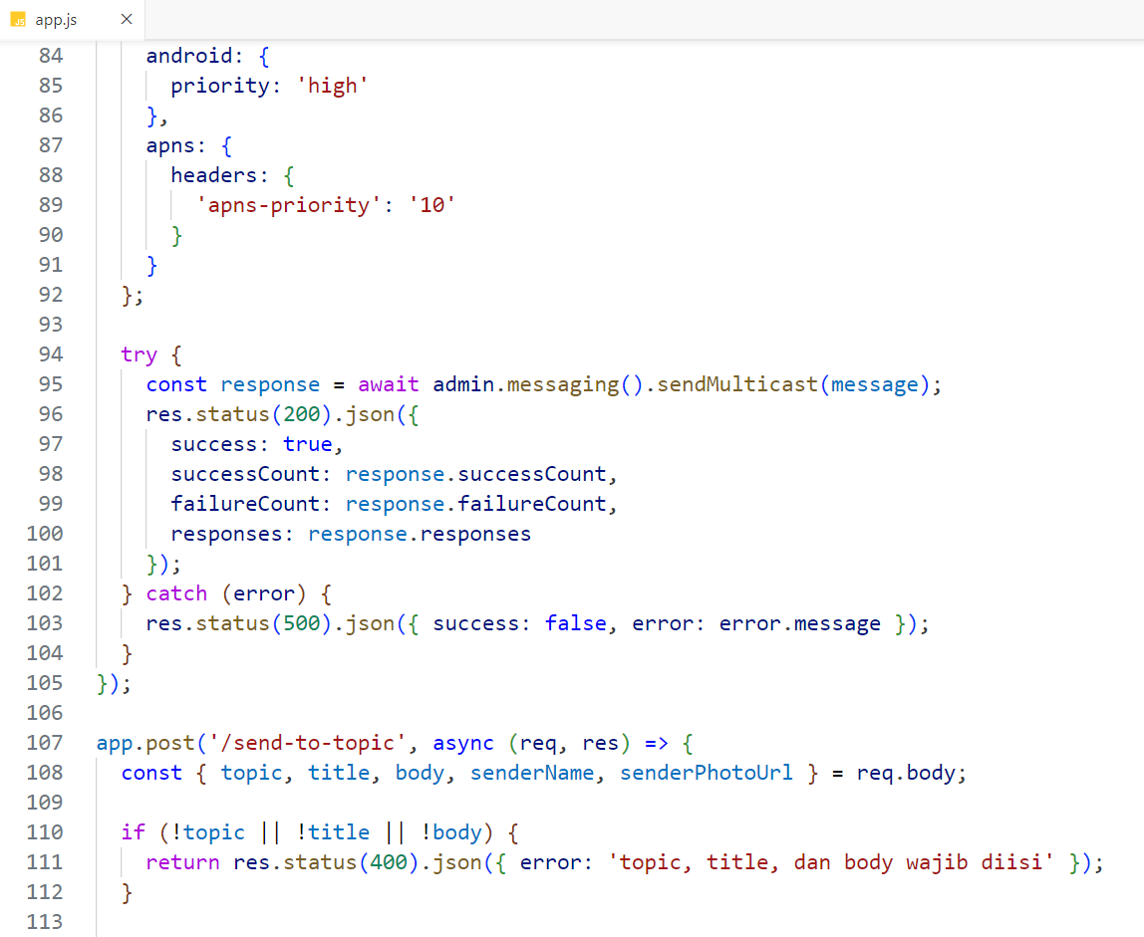
Proyek Node.js : fasum-cloud

Slide 23
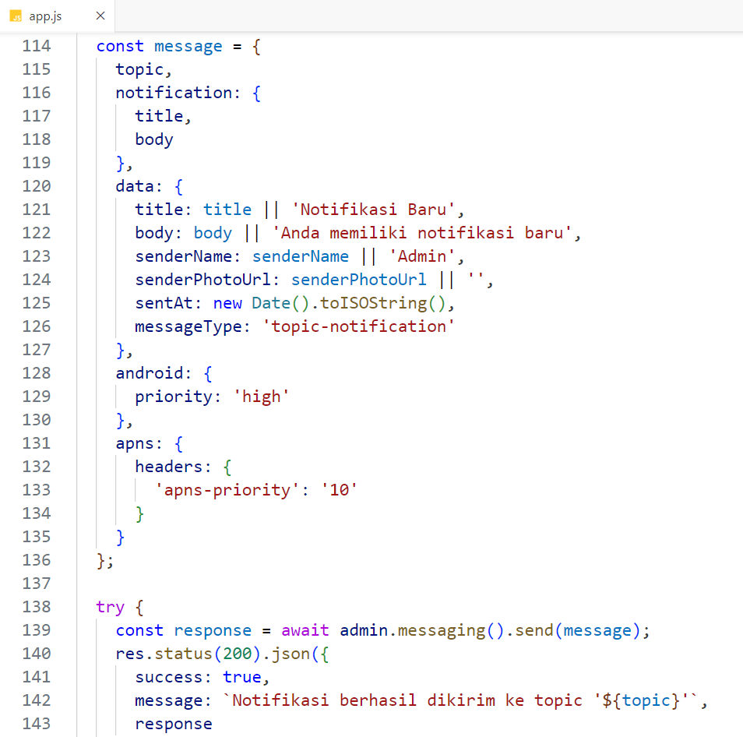
Proyek Node.js : fasum-cloud

Slide 24
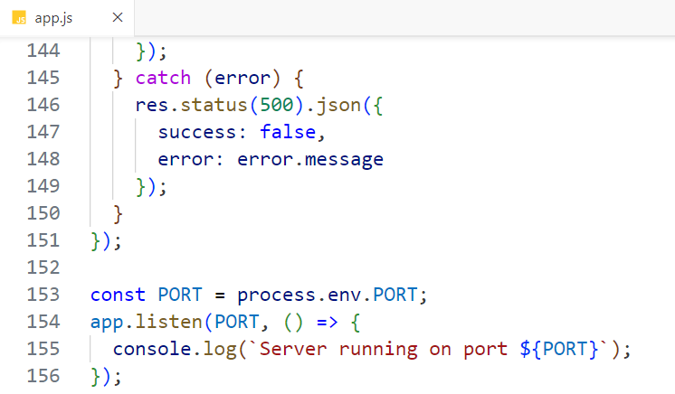
Proyek Node.js : fasum-cloud
Selanjutnya lakukan perintah npm run dev untuk menjalankan server pada PORT 3000

Slide 25
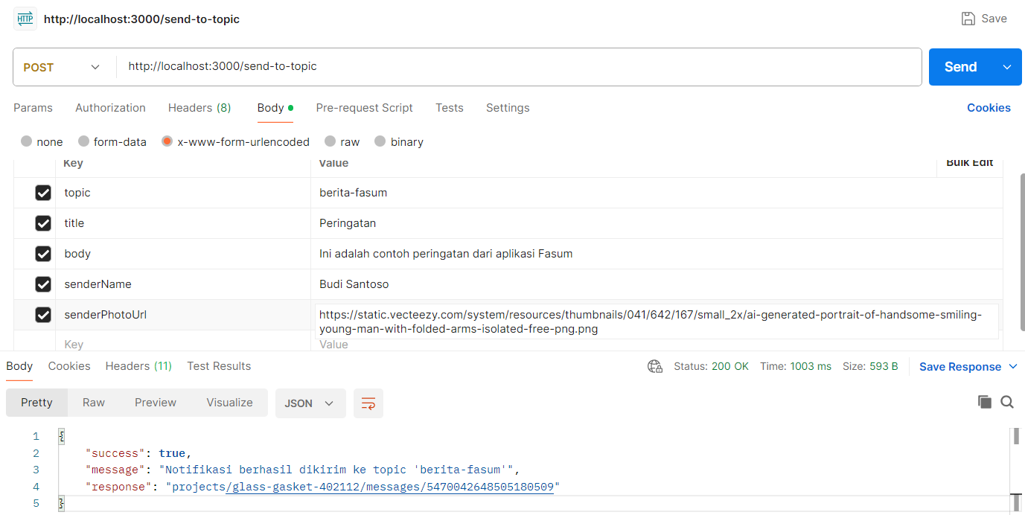
Proyek Node.js : fasum-cloud
Lakukan pengujian API yang telah dibuat pada server lokal menggunakan Postman. Pastikan response yang didapatkan berjalan sukses.

Slide 26
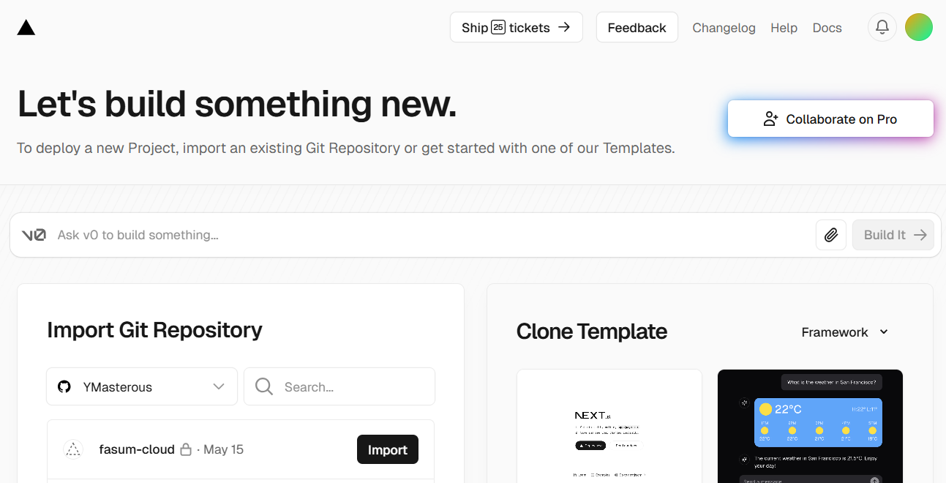
Proyek Node.js : fasum-cloud
Selanjutnya agar dapat digunakan pada Flutter, deploy REST API fasum-cloud ke layanan vercel agar dapat digunakan dalam layanan https. Pastikan proyek dipush ke repository GitHub terlebih dahulu dalam mode private. Kemudian buka halaman vercel.com dan import repository dari GitHub untuk melakukan deployment.

Slide 27
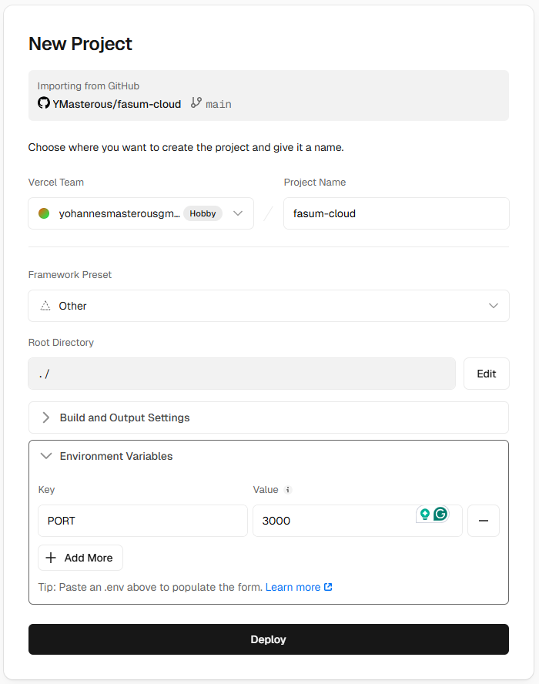
Proyek Node.js : fasum-cloud
Isi project name sesuai dengan nama proyek
Pada environment variables tambahkan variabel sesuai pada file .env
Kemudian pilih Deploy

Slide 28
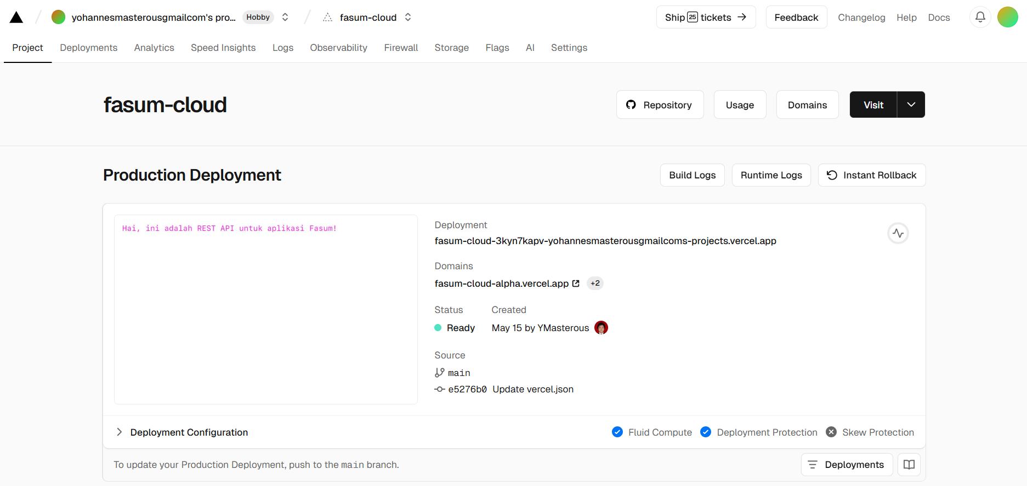
Proyek Node.js : fasum-cloud
Ketika proses deployment selesai, maka akan diberikan domains. Gunakan domains tersebut untuk melakukan uji API pada Postman.

Slide 29

Proyek Node.js : fasum-cloud
Lakukan pengujian API yang telah dideploy ke layanan Vercel menggunakan Postman

Slide 30
Modifikasi Proyek Flutter Fasum
Buka kembali proyek Flutter dengan nama fasum.
Tambahkan dependencies pada project dengan melakukan:
flutter pub add firebase_messaging
flutter pub add flutter_local_notifications
flutter pub add http (jika belum ada)

Slide 31
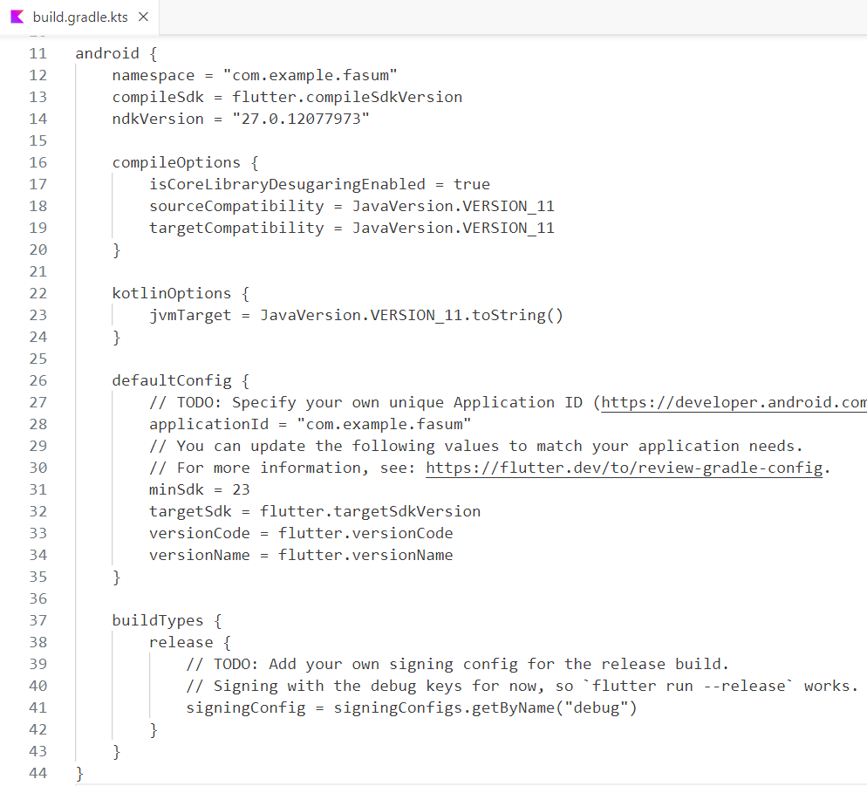
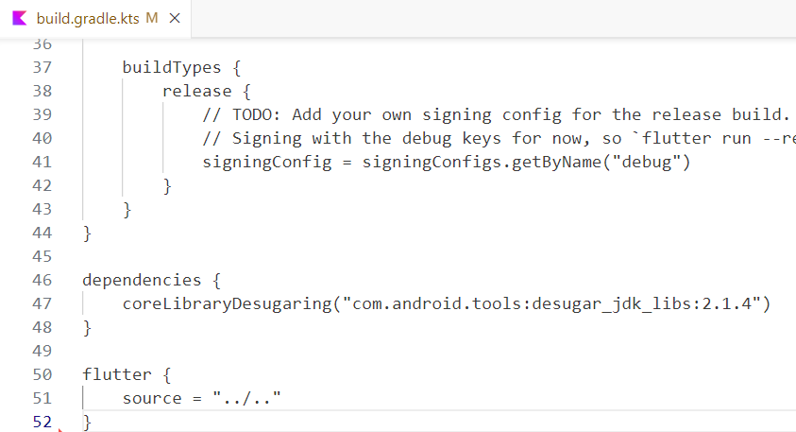
\android\app\build.gradle.kts
Tambahkan kode berikut pada compileOptions isCoreLibraryDesugaringEnabled = true
Tambahkan kode berikut pada dependencies coreLibraryDesugaring("com.android.tools:desugar_jdk_libs:2.1.4")

Slide 32
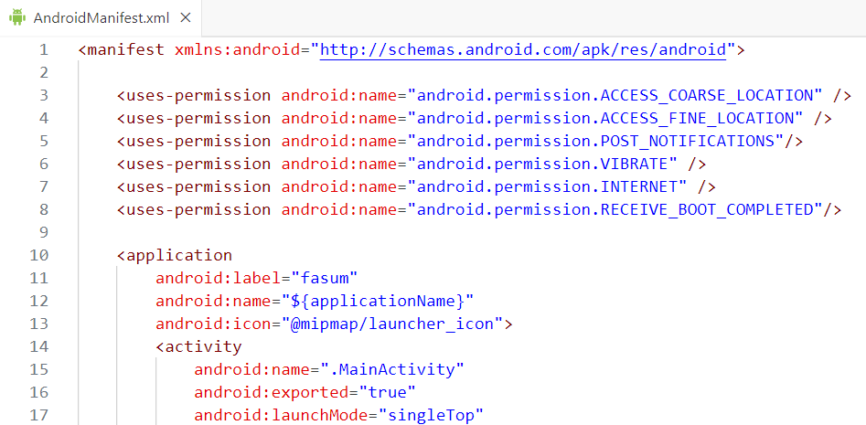
\android\app\src\main\AndroidManifest.xml
Tambahkan permission POST_NOTIFICATIONS pada AndroidManifest sesuai berikut ini

Slide 33
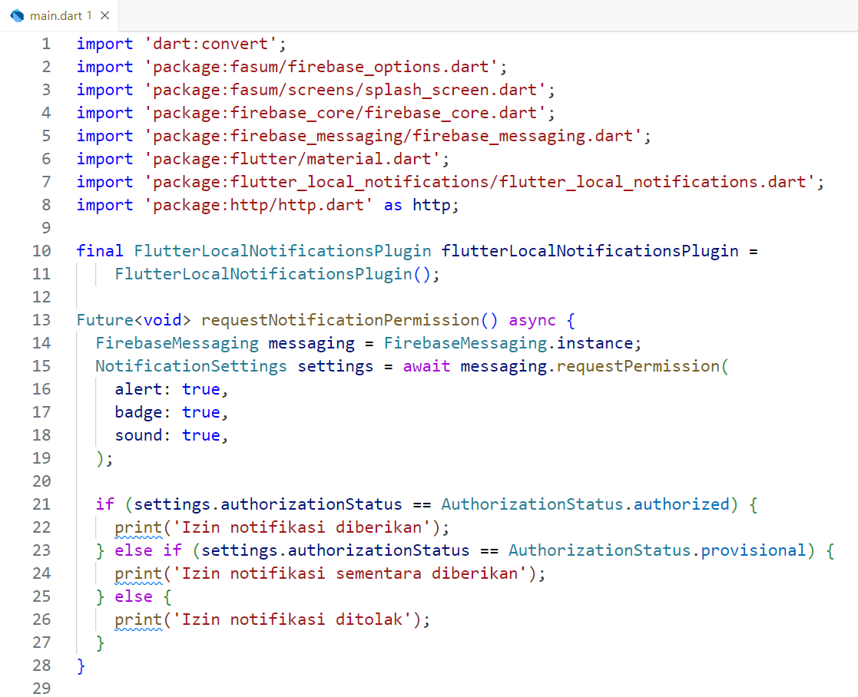
\lib\main.dart

Slide 34
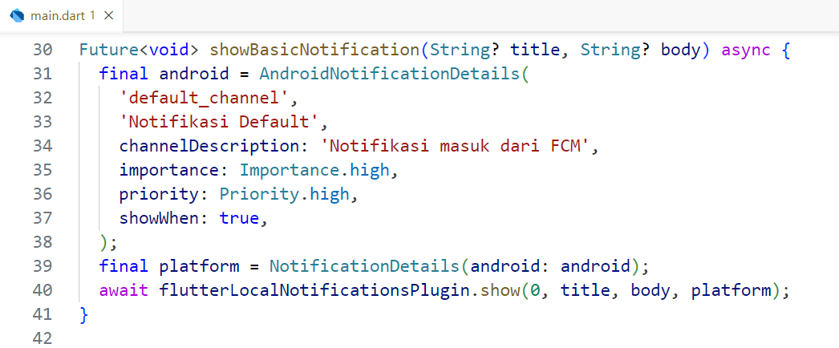
\lib\main.dart

Slide 35
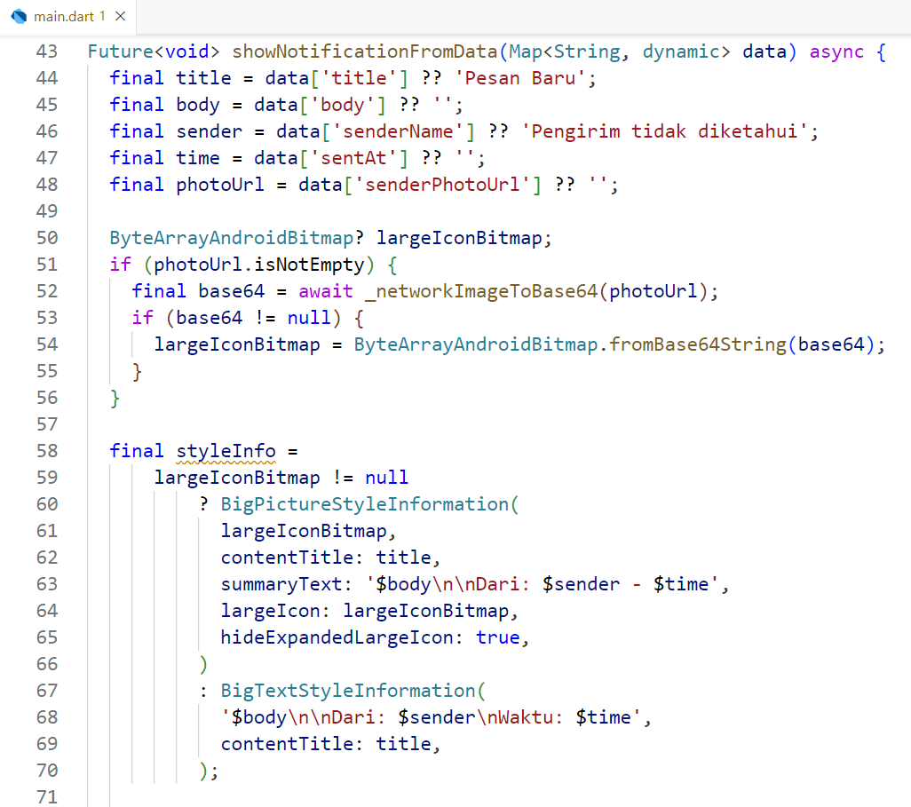
\lib\main.dart

Slide 36
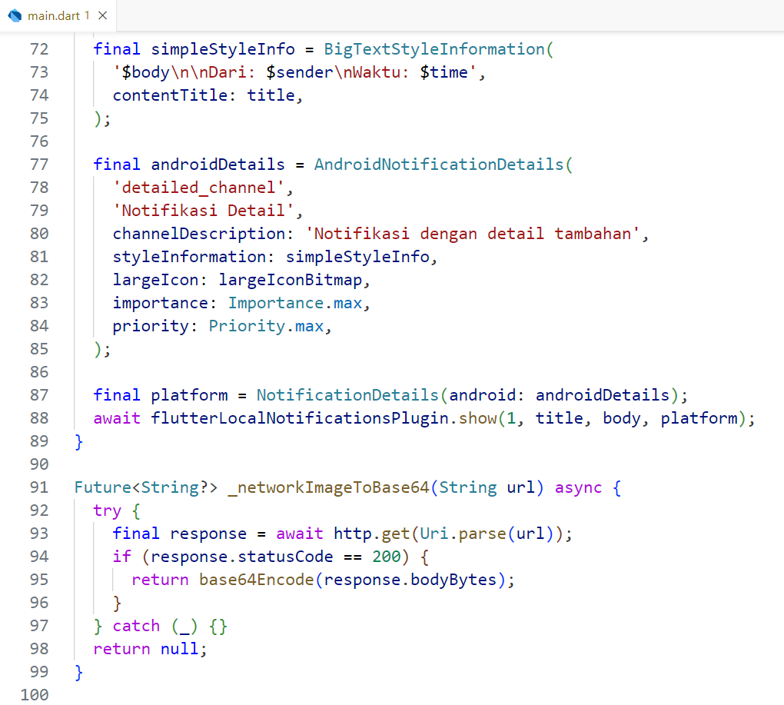
\lib\main.dart

Slide 37
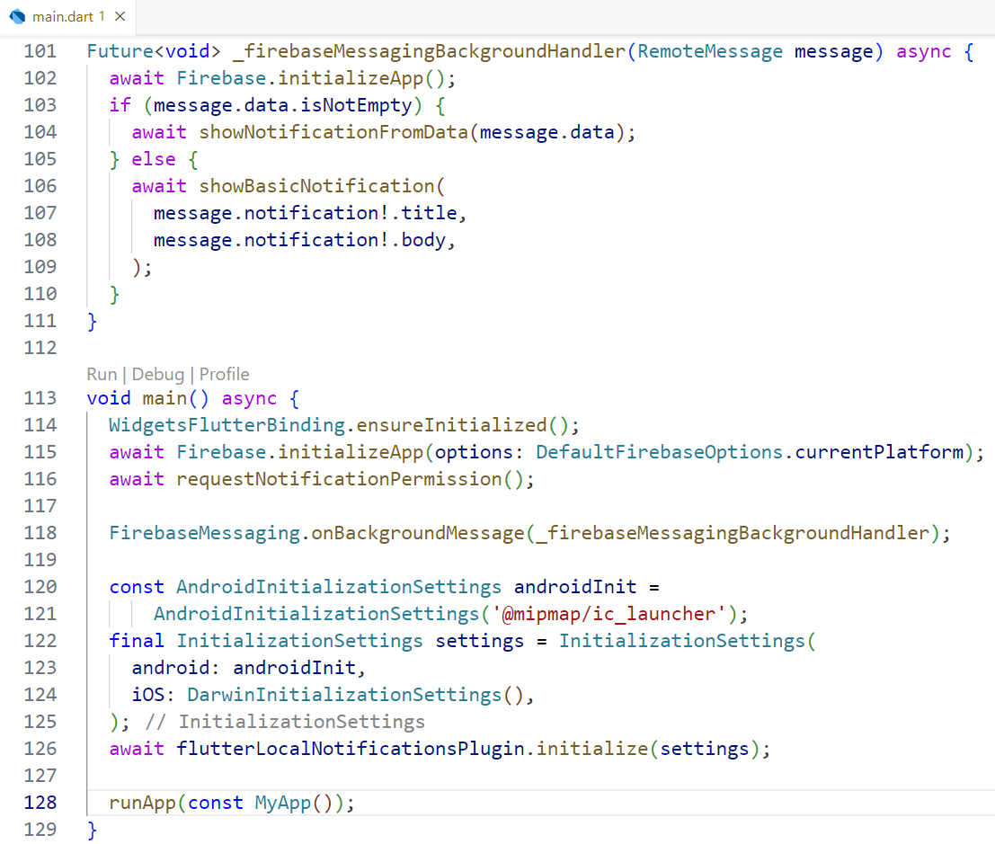
\lib\main.dart

Slide 38
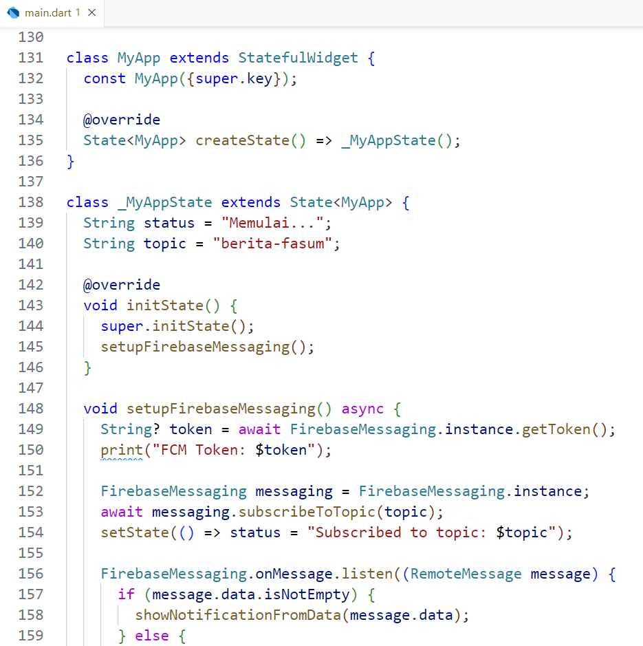
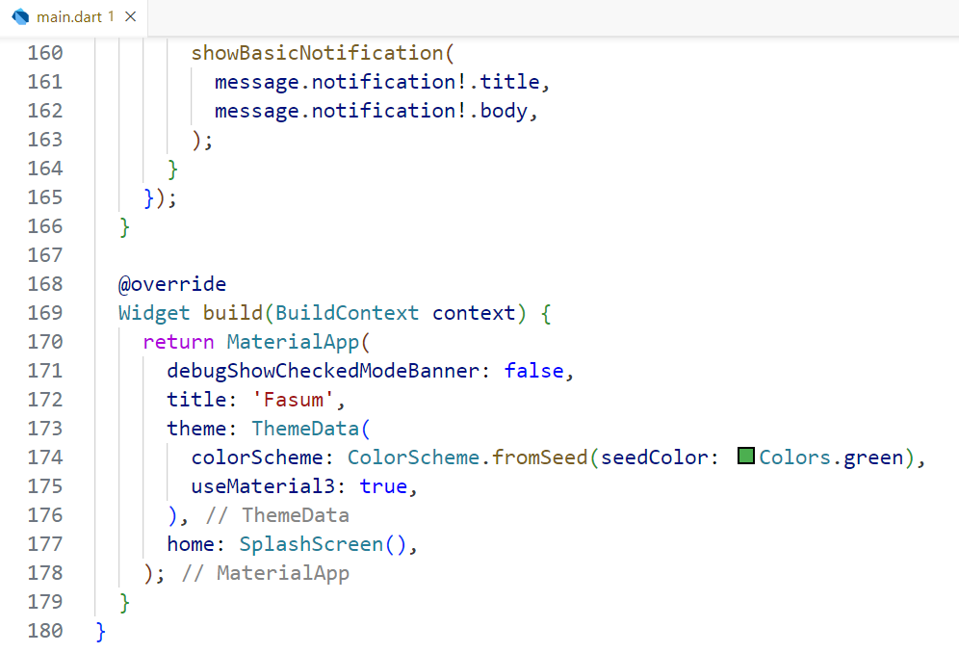
\lib\main.dart

Slide 39
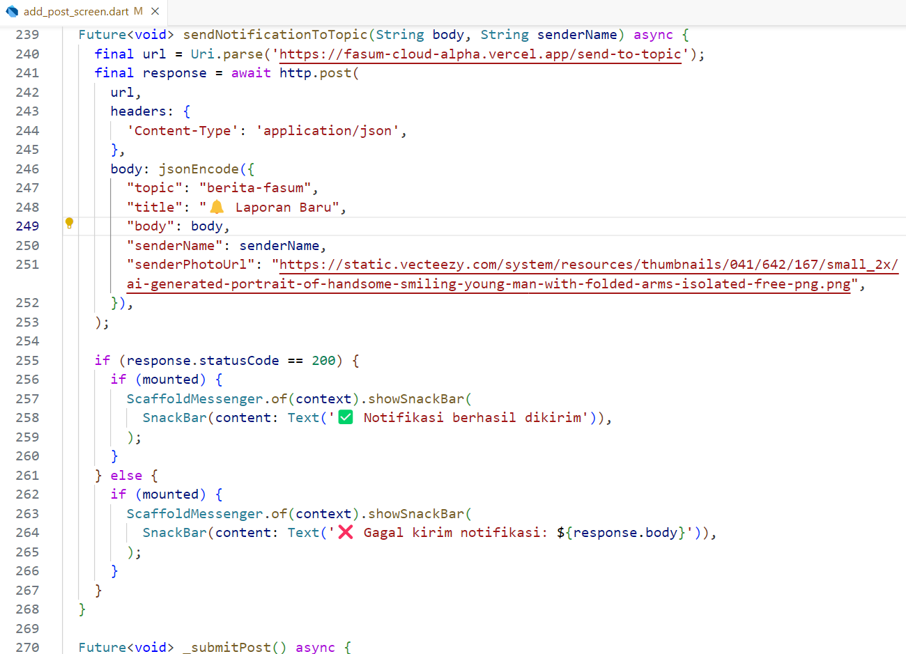
\lib\screens\add_post_screen.dart
Buat method sendNotificationToTopic
Sesuaikan URL yang didapatkan oleh Vercel

Slide 40
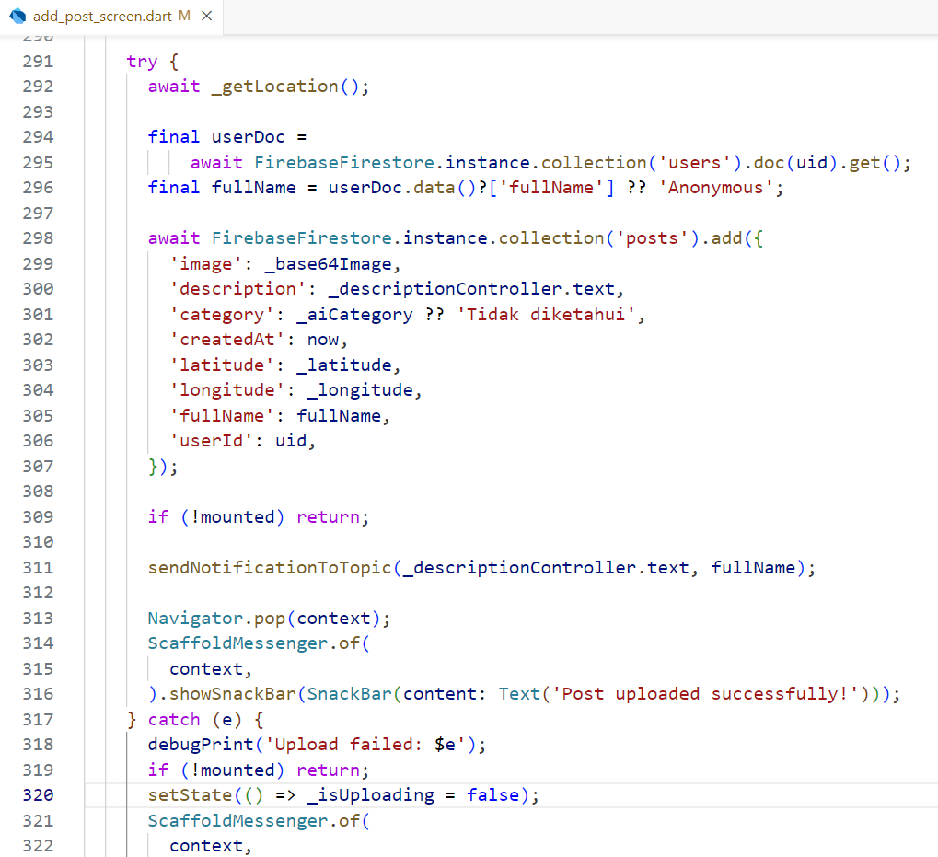
\lib\screens\add_post_screen.dart
Panggil method sendNotificationToTopic saat pengguna mengirimkan post.

Slide 41
Terima kasih

